Slide 1
第三章 矩 阵
§1 矩阵的概念与运算
§2 方阵
§3 逆矩阵及其求法
§4 分块矩阵
§5 矩阵的秩
§6 矩阵的初等变换
§7 初等方阵

Slide 2
§1 矩阵的概念与运算
一、矩阵的定义
二、矩阵的运算

Slide 3
一、矩阵的定义
引入
1、设线性方程组 ，
其未知量系数a_{ij}和常数项b_{j} ( i =1, 2, ···, n, j =1, 2, ···, m )按他
们在方程组中的位置可排为以下数表：
线性方程组与数表一一对应。因此对线性方程组的研究可转化为对数表的研究.

Slide 4


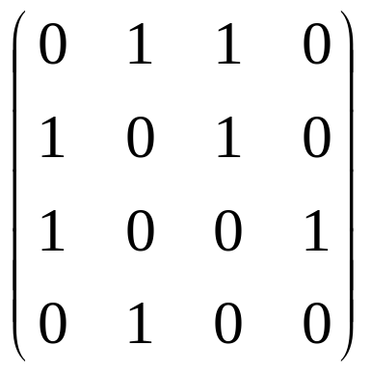
2、某航空公司在A、B、C、D四城市之间开辟了若干航线，如图所示，四城市间的航班情况：如果从A到B有航班，则用带箭头的线连接A与B.
航班情况也可以用表格来表示:
到站
发站
如果将上表中的 改为1，空白改为0，可以得到一张数表，如右图.
其中 表示有航班.
可反映航班情况
且简洁便于存储

Slide 5

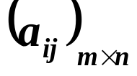
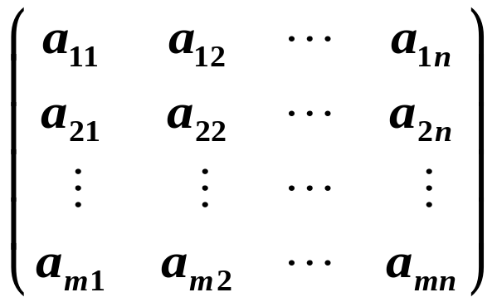
一、矩阵的定义
定义1 由m×n个数 (i=1,2,☹,m;j=1,2,☹,n)排成m行n列的数表(如下)，称为m×n矩阵，简记为A(A_{m×n}或 )：
其中数 称为矩阵位于第i行第j列处的元素，m×n叫做矩阵的型.
行标
列标
元素为实数的矩阵称为实矩阵；
元素为复数的矩阵称为复矩阵。

Slide 6

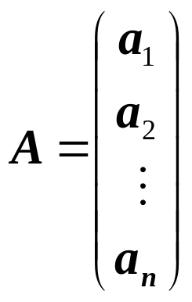
一些特殊情况：
(1)当m=n时，矩阵称为n阶方阵.
(2)只有一行的矩阵
称为行矩阵.
(3)只有一列的矩阵
称为列矩阵.
注：习惯上，把行矩阵称为行向量，列矩阵称为列向量.
(4)元素全为零的矩阵称为零矩阵，记为O.

Slide 7
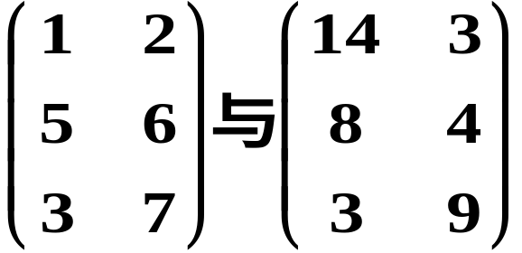
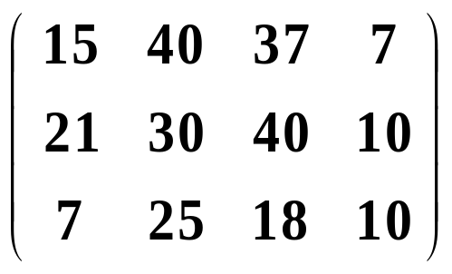
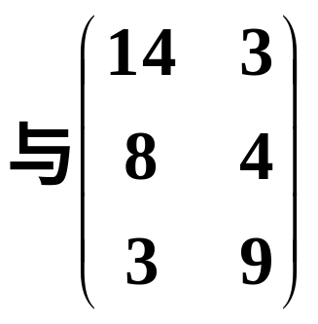

两个矩阵的行数对应相等，列数也对应相等，称他们为同型矩阵.
为同型矩阵.
不是同型矩阵.
定义2: 若A=(a_{ij}) 与 B=(b_{ij}) 满足
1) 同型矩阵(即行数相等，列数也相等)；
a_{ij}＝ b_{ij}
2) 对应位置的元素相等，即
则称 A 与 B 相等，记为 A = B.

Slide 8
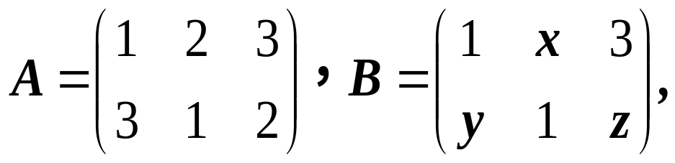



例1 设
解
矩阵与行列式的有何区别?
(1)行列式是一个算式，经计算可求得数值，本质上是数值；要求行数和列数相同；表示法为n行n列总共n²个数外加上两竖。
(2)矩阵是一张数表；它的行数和列数可以不同；表示法为m行n列总共m×n个数外加上小括号(或中括号)。

Slide 9
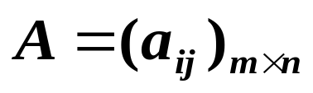
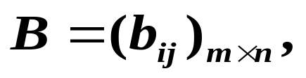
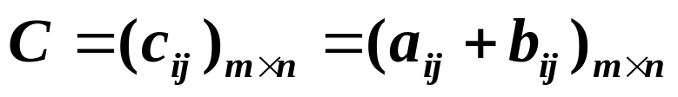
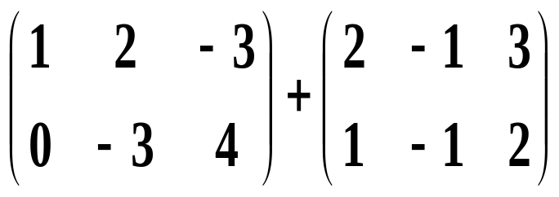
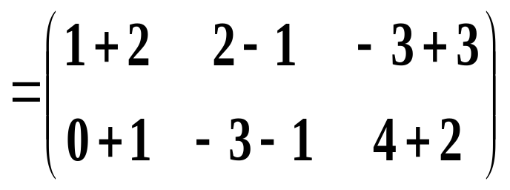
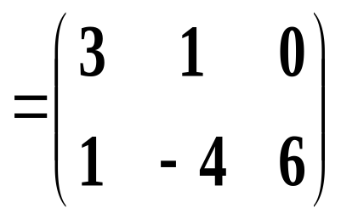
二、矩阵的运算
1、矩阵的加法
二、 矩阵的运算
和
则称
定义3：设
为 A 与 B 的和，记为
C = A + B.
例2

Slide 10
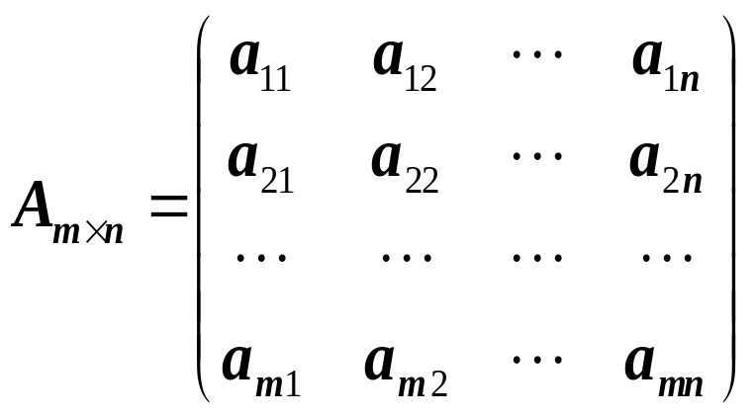
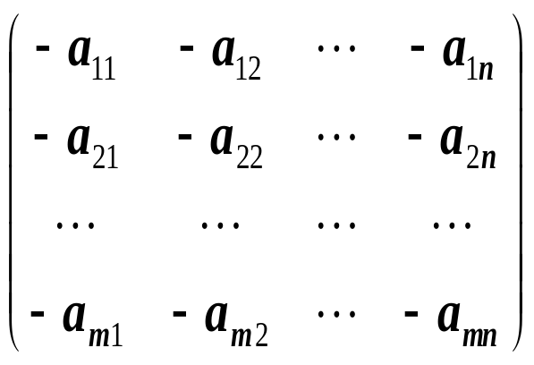
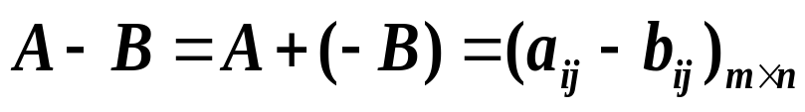
矩阵的加法运算显然满足：
1) 结合律 A+(B+C)=(A+B)+C
2) 交换律 A+B=B+A
3) A+O = A
2、矩阵的减法
对矩阵 ，称
为 A_{m×n} 的负矩阵，记为-A.
定义3 A_{m×n}+(−B_{m×n})称为A减B，记为A−B. 即

Slide 11
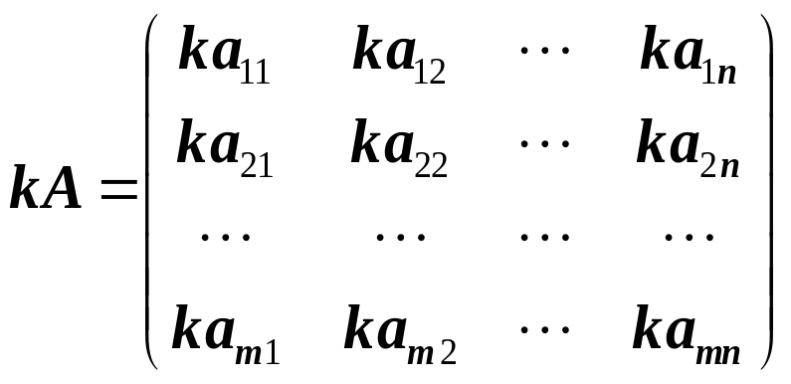
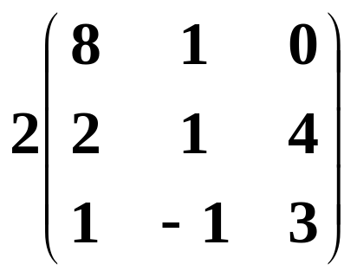
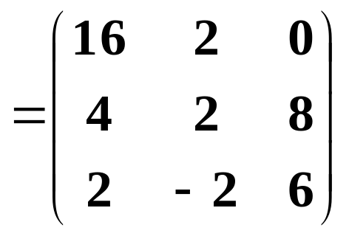
3、矩阵的数乘
定义4：设 k 为常数，A=(a_{ij})_{m×n}，则矩阵 称为k
(ka_{ij})_{m×n}
与A的数乘，记为kA. 即
例3
注意：矩阵的数乘与行列式某行提取公因子的区别.

Slide 12
矩阵的数乘运算有下面的性质:
1) (k+l)A=kA+lA
(分配律)
2) k(A+B)=kA+kB
3) (kl)A=k(lA)=l(kA)
(结合律)
4) 1A=A.

Slide 13
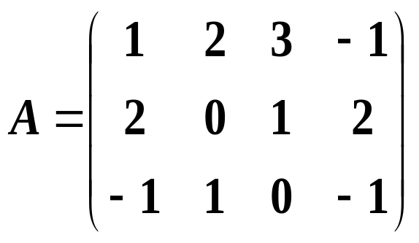
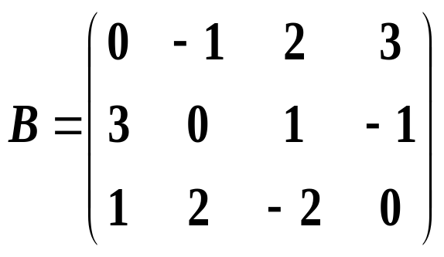
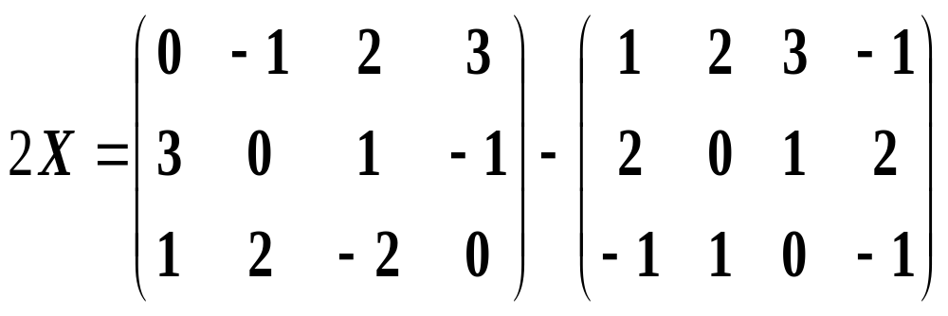
例4
设 ， 求矩阵X，使
得A+2X=B.
解：因为A+2X=B，所以2X=B−A.

Slide 14
4、矩阵的乘法
定义5 设A=(a_{ij})_{m×s}，B=(b_{ij})_{s×n}，称C=(c_{ij})_{m×n}为A与B的乘积，记作C＝AB，其中
(i=1, 2, …, m；j= 1, 2, … , n)
即

Slide 15
说明：C＝AB
1、只有 A 的列数与 B 的行数相等时，A 和B才能相乘;
2、矩阵 C＝AB 是m×n 型的，其中m＝A 的行数，n＝B 的列数.

Slide 16
例5 设
解：显然A的列数等于B的行数，因此可以相乘，而且乘积是一个3×4型的矩阵.
2×1+3×2
2×(–2)+3×(–1)
2×(–3)+3×0
2×0+3×1
AB=
1×1+(–2)×2
1×(–2)+(–2)×(–1)
1×(–3)+(–2)×0
1×0+(–2)×1
3×1+1×2
3×(–2)+1×(–1)
3×(–3)+1×0
3×0+1×1

Slide 17
思考：BA=？
说明：AB有意义，BA不一定有意义.
例6 设 ，分别求AB与BA.
说明：即使AB与BA都有意义，但AB与BA未必相等. 即矩阵乘法不满足交换律.

Slide 18
注：
(1)两个非零矩阵的乘积可能是零矩阵，因此AB=0不能推出 A=0或B=0.
(2)当AB=AC时，不一定有B=C，即矩阵乘法的消去律不成立.
矩阵乘法的运算规律

Slide 19
例7 线性方程组的矩阵表示
解
设
则线性方程组可表示为 Ax = b.

Slide 20
5、矩阵的转置
定义6：设 m×n 矩阵 的行依次变为列
得到n×m 矩阵 ，称其是 A的转置矩阵，记
为 或

Slide 21
例8
则
转置矩阵的运算性质
例9 设
验证性质(4).

Slide 22
6、矩阵的共轭
定义7：如果 A 为复矩阵，用 表示 的共轭复数，记
，称 为 A 的共轭矩阵.
性质:

Slide 23
§2 方阵
一、方阵的k次幂
二、几种重要的方阵
三、方阵的行列式
四、伴随矩阵

Slide 24
一、方阵A的k次乘幂
定义1：设A是n阶方阵，k为自然数，则k个A的乘积称为A的k次幂，记为 . 即 =AA•••A
k个
运算律：
若k、l都是自然数，则
注：一般
为什么？
同理，以下公式也不成立：
可以证明上两式成立当且仅当AB=BA(称A与B可交换).
留作课后练习

Slide 25
二、几种重要的方阵
1、单位矩阵
2、数量矩阵
3、对角方阵
4、上(下)三角方阵

Slide 26
1、单位矩阵
n阶方阵中若主对角线上的元素均为1，其余元素都为0，则称此n阶方阵为n阶单位矩阵，记为E_{n}或E. 即
显然, 对于任一方阵 A 有
EA=AE=A
对任一矩阵A_{m×n}有
A_{m×n}E_{n}= A_{m×n}
E_{m}A_{m×n}= A_{m×n}

Slide 27
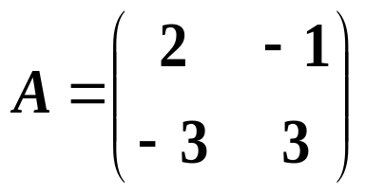
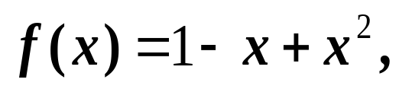
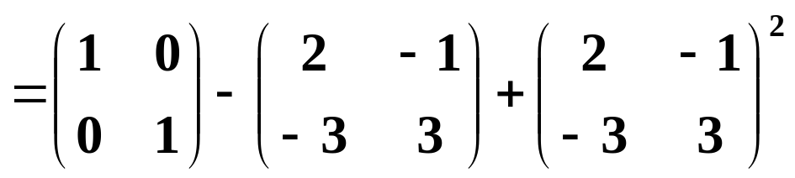
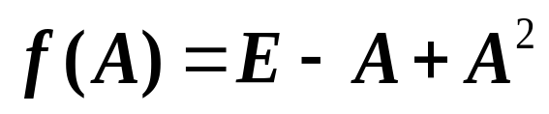
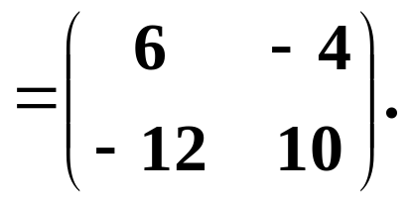
方阵多项式
设
是x的m次多项式.
A是n阶方阵，则 称为方阵 A 的
多项式，记为f(A).
例1 设

Slide 28
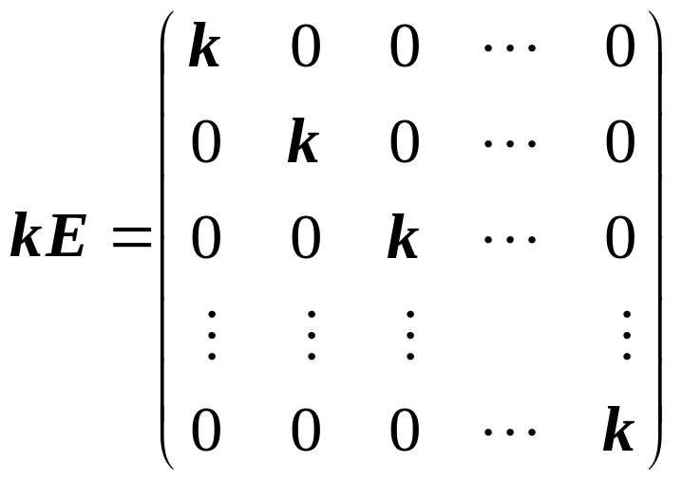
2、数量矩阵
若n阶方阵中主对角线上的元素均为常数k，其余元素均为0，称此n阶方阵为n阶数量矩阵，记为kE. 即
对于任意 n阶方阵A，有(kE)A=A(kE)=k(AE)=kA. 说明数量矩阵kE与任意同阶方阵A做乘积可交换，且结果等于数k乘以A.

Slide 29
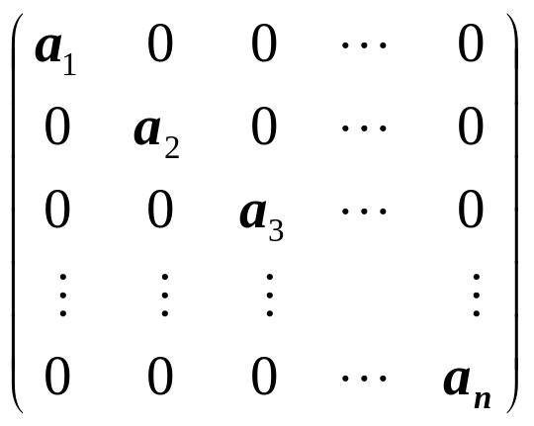
3、对角方阵
主对角线上的元素不全为零，其余元素都为零的n阶方阵. 如下：
称为对角方阵，记为diag{a₁,a₂,…,a_{n}}.
对角方阵的性质：
1、对角方阵的转置即本身；
2、两个对角方阵的和仍是对角方阵;
3、对角方阵与数的乘积仍是对角方阵;
4、两对角方阵可以交换，积也是对角方阵且主对角线元素等于对应主对角线元素的乘积.

Slide 30
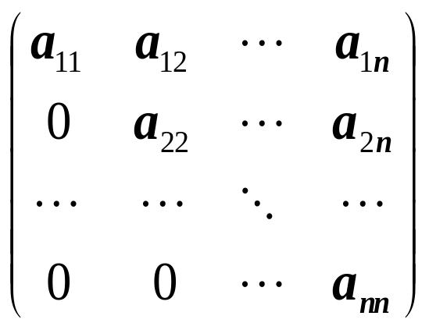
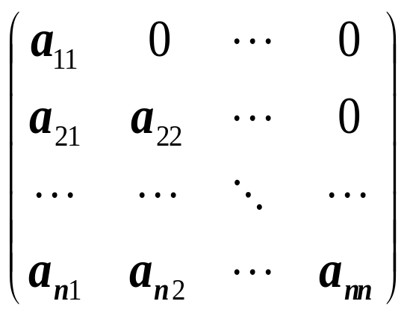
4.上(下)三角方阵
主对角线下(上)方的元素都为零的n阶方阵称为上(下)三角形矩阵，统称为三角方阵(矩阵).
上三角形矩阵
下三角形矩阵
三角方阵的性质：
(1)数k与三角方阵之积仍是三角方阵；
(2)两个同阶上(下)三角方阵之和、差、数乘与积仍是上(下)三角方阵.

Slide 31
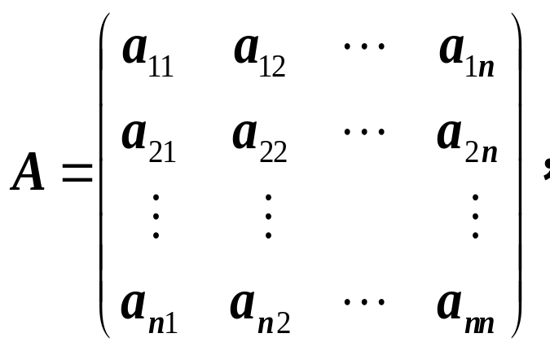
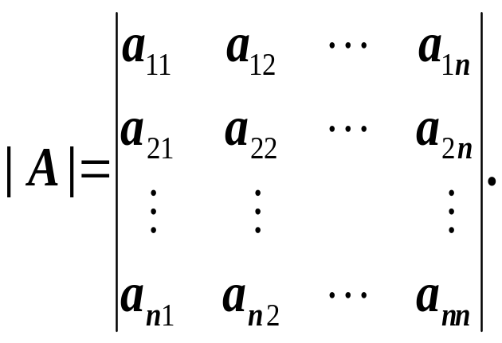
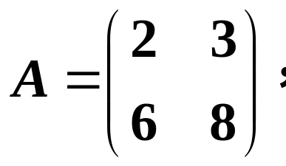
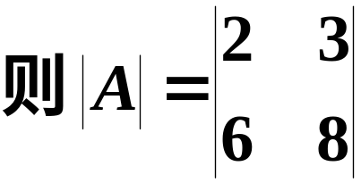

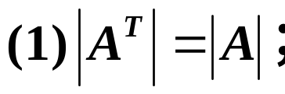
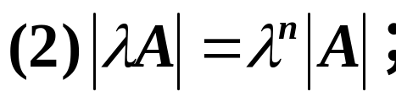
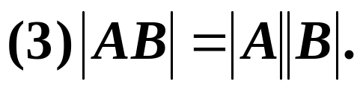

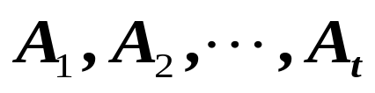

三、方阵的行列式
定义2：n阶方阵A中的元素按原来的排列顺序构成的n阶行列式称为方阵A的行列式，记为|A|或detA. 即
则
例2
运算性质：
推论：若
都是n阶方阵，则

Slide 32
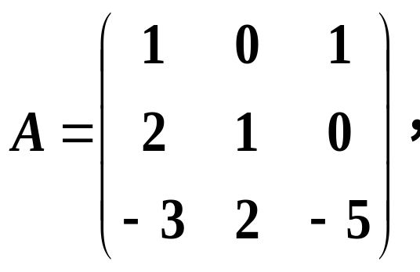
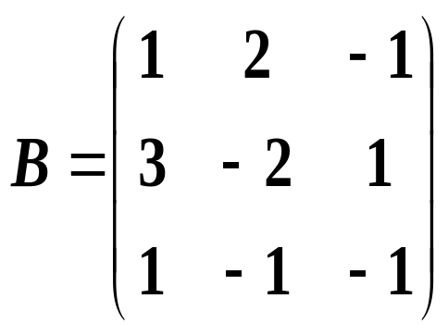
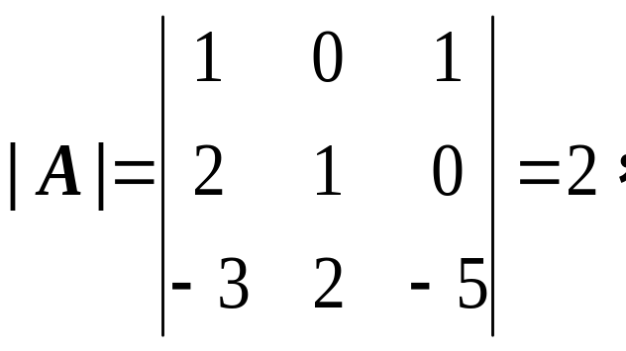
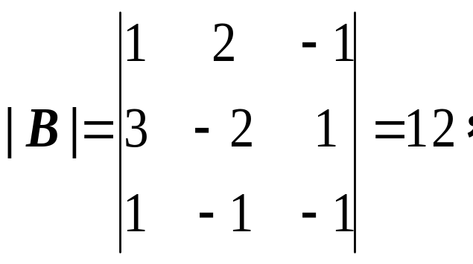

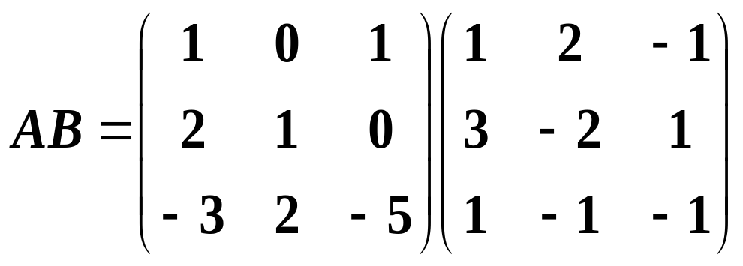
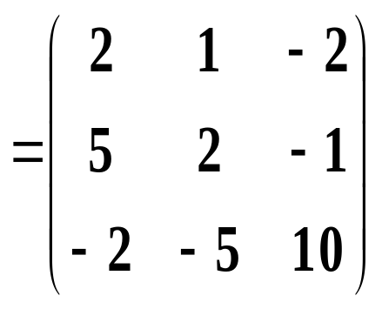
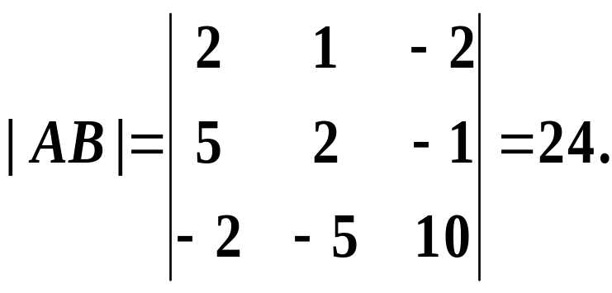
例3：若
验证：|AB|=|A||B|.
解
另外一方面
因此 |AB|=|A||B|.

Slide 33
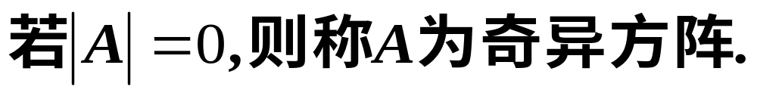


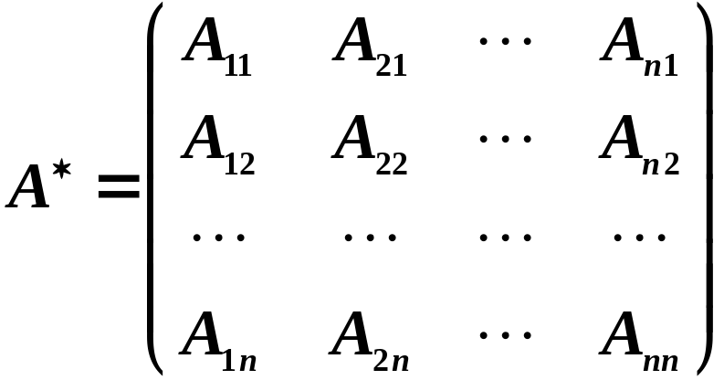
四、伴随矩阵
行列式 的各个元素的代数余子式 所构成的如下矩阵:
称为矩阵A的伴随矩阵.
注意：代数余子式的摆放，是将 |A|每行元素对应的代数余子式摆放在相应的列上构成的矩阵。

Slide 34
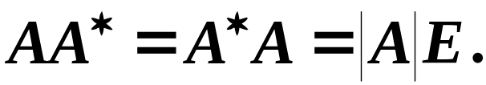





性质：

Slide 35
§3 逆矩阵及其求法
一、逆矩阵的概念及其求法
二、逆矩阵的性质

Slide 36




概念的引入
在数的运算中，
当数 时，
有
其中 为 的倒数
（也称 的逆）；
在矩阵的运算中，
单位阵E相当于以上数乘法运算中
的1，为此引入

Slide 37





一、逆矩阵的定义和求法
定义1: 对于n阶方阵A，若存在一个n阶方阵B，使得
AB=BA=E，
则称A是可逆矩阵，称B为A的逆矩阵,记为：
例如 设
注 : 如果A的逆矩阵存在，那么 唯一且与A同阶.
唯一性的证明：
若B,C都是A的逆矩阵，则
B
=BE
=B(AC)
=(BA)C
=EC
=C

Slide 38






方阵A是可逆矩阵的充要条件
定理一
若方阵A可逆，则|A|≠0
证明：
因为A可逆，
所以有矩阵B满足
AB=E，
故两边
取行列式 ，所以|A|≠0 .
反之，若|A|≠0 ，A是否一定可逆？
见如下定理.
定理二 若|A|≠0 ，则方阵A可逆，且 ，其中
A*为A的伴随矩阵.
证明：

Slide 39

定理三
方阵A可逆充分必要条件是|A|≠0且
推论：若AB=E或BA=E，则B= .
证明：以AB=E为例进行证明.
，所以|A|≠0 .
因而 存在，则
因为
B
=EB
=(A⁻¹A)B
=A⁻¹(AB)
=A⁻¹E
=A⁻¹.

Slide 40






例1：判断矩阵 是否可逆？若可逆并求逆.
解：因为
，故A可逆.

Slide 41






例2:
解：

Slide 42



例3：解线性方程组
解：

Slide 43











例4：
解：

Slide 44









例5：设n阶方阵A满足 ，证明 可逆，并求 .
由
解：
得
即
故
，且

Slide 45







二、逆矩阵的性质
1、
2、

Slide 46











3、如果n阶矩阵A、B都可逆，则AB也可逆且
4、如果n阶矩阵A可逆，则 也可逆且

Slide 47








例6
设A为三阶方阵，且
解：
因为
所以

Slide 48


§4 分块矩阵
定义1： 用一些横线与竖线把矩阵A划成若干小矩阵，这些小矩阵称为矩阵A的子块，由这些子块为元素的矩阵称为分块矩阵.
例如，3×4矩阵A可按下面方法分块

Slide 49






矩阵分块原则：
1.横、竖划分线要贯穿整个矩阵；
2.分块后的矩阵做运算：
(1)把每一个子块看作一个元素，再按照矩阵的运算法则计算即可。
(2) 做加法，两矩阵的分法要相同；
(3) 做乘法，对左边矩阵列的分法与右边矩阵行的分法要相同；

Slide 50








例1：设
试求AB。
解：将矩阵A,B分块为：
而
所以

Slide 51
上例中，对A，B这样分可以进行乘法吗？

Slide 52


准对角形矩阵
定义2：设A为n阶方阵，若A的分块矩阵只在主对角线上有非零子块，且非零子块都是方阵，即
则称A为准对角形矩阵,其中 （i=1,2,☹,s）均为方阵.

Slide 53




显然，对角矩阵是准对角形矩阵的特殊情形。

Slide 54





准对角形矩阵性质：
1.
对于两个有相同分块的准对角矩阵
它们仍然是准对角矩阵。

Slide 55


2.
3.
若 （i =1,2,☹,s）都可逆，则A也可逆且

Slide 56





例2：求下面矩阵的逆矩阵
解:
而 ， 可逆且

Slide 57











Slide 58
§5 矩阵的秩
定义1:
矩阵A的k阶子式
设 A 是 m×n 的矩阵，任取 A 的 k 个行和 k 个列(1≤k≤min{m, n})，位于这些行列交叉点处的 k×k 个元素，按照A中原来的顺序组成一个 k 阶方阵，该方阵对应的行列式称为矩阵 A 的 k阶子式.

Slide 59



例如：

Slide 60




矩阵秩的定义
由第二章，求向量组的最大无关组比较困难，因此如果按照上述定义来求矩阵的秩是不容易的。

Slide 61








Slide 62


Slide 63




Slide 64





Slide 65







Slide 66





说明1： 该方法比用定义，即通过求列向量组的最大无关组来求矩阵的秩要更有优势。我们也可以用它来求向量组的秩，只需要将向量组作为列向量构成一个矩阵，然后求该矩阵的秩即可。

Slide 67



说明2：该方法不是最优的，因为A的阶数较高时，子式的计算量会很大，所以还需要更好的方法来求矩阵的秩，这个方法称为初等变换法，将在下节学习。
说明3：当n阶方阵A的行列式 |A|≠０时，即A是非奇异方阵时，则R(A)=n，此时称A为满秩矩阵.
显然, n阶矩阵A可逆 ⇔ A为满秩矩阵
推论1：

Slide 68

1的证明：由定理1的证明可知，如果A有一个r阶子式不为零，那么这个r阶子式的列对应的列向量组一定线性无关，故A列向量的秩 ≥ r.
2的证明：如果A所有r阶子式为零，由行列式展开性质知A中任何k(>r)阶子式全为零，即A中所有r阶及以上子式都为零，从而A的不为零的子式的阶数必小于r，故R(A)<r.

Slide 69




定理2
则

Slide 70





定理2
定理3

Slide 71

定理2
定理3

Slide 72
§6 利用初等变换求矩阵的秩

Slide 73
一、初等变换
定义1：下面三种变换称为矩阵的初等行变换:
(1) 对调两行 (对调 i, j 两行, 记作 r_{i} ↔r_{j} ) ;
(2) 以非零数k乘以某一行的所有元素(第 i 行乘 k，记作 r_{i} ×k);
(3) 把某一行所有元素的 k 倍加到另一行的对应元素上去(第 j 行的 k 倍加到第 i 行上去, 记作 r_{i}+kr_{j} ).
同理可定义矩阵的初等列变换(所用记号是把“r”换成“c” )．
定义2：矩阵的初等行变换与初等列变换统称为初等变换.

Slide 74
给矩阵A，对A施行初等行变换r_{i} ↔r_{j}得到矩阵B，显然对B施行同样初等行变换可以回到A，因此称初等行变换r_{i} ↔r_{j}是可逆的，即
r_{i} ↔r_{j}可逆，逆变换为 r_{i} ↔r_{j}；
类似地，
r_{i} ×k
可逆，逆变换为 r_{i} ×(1/k);
r_{i}+kr_{j}
可逆，逆变换为 r_{i}+(–k)r_{j} , 或 r_{i} – k×r_{j} .
说明：初等变换可逆且逆变换与自己同类型.
定义3: 如果矩阵A可经过有限次初等变换变为矩阵B, 则称矩阵A与矩阵B等价. 记作A∼B.
矩阵的等价满足以下三条性质:
(1) 自反性: A ∼ A;
(2) 对称性: 若A ∼ B, 则 B ∼ A;
(3) 传递性: 若A ∼ B, 且 B ∼ C, 则A ∼ C.
矩阵的等价是一种等价关系.

Slide 75






定理1：矩阵的初等变换不改变矩阵的秩.
证明:
这三个向量组分别与(1)可等价. 而等价的向量组有相同的秩，即证.

Slide 76

定理可以简单写为:
说明：求矩阵A的秩可以转化为求与其等价的矩阵B的秩.
如果矩阵B的秩容易看出，那便是矩阵A的秩求.
问题：怎样的矩阵秩容易看出?

Slide 77


二、阶梯形矩阵
定义4：设矩阵A的非零行首个非零元素的列标随着行数的增加会严格增大，且零行在非零行的下方，则称A为阶梯形矩阵。

Slide 78


定义5：设矩阵A为阶梯形矩阵，若A的每个非零行的首个非零元素为1，且所在列的其他元素均为0，则称A为简化阶梯形矩阵。

Slide 79






Slide 80






几个重要结论

Slide 81




Slide 82




三、初等变换求矩阵和向量组的秩

Slide 83



Slide 84





Slide 85








Slide 86



注：此类型题目一定要将矩阵化为简化阶梯形矩阵.

Slide 87
四、矩阵的标准形

Slide 88



Slide 89


定义6：如下矩阵：
标准形
，其中r是矩阵A的秩.
注意：1、任意一个 m×n 矩阵 A ，都可以通过初等变换化为它的标准形，从而矩阵A与其标准形矩阵是等价的.
2、若A为n阶满秩方阵，其标准形为n阶单位矩阵，即n阶满秩方阵与n阶单位矩阵等价.

Slide 90








例5:利用初等变换将下列矩阵化为标准形
解:

Slide 91







例5:利用初等变换将下列矩阵化为标准形
解:

Slide 92
§7 初等方阵

Slide 93
一、初等方阵
定义1：由单位矩阵 E 经过一次初等变换得到的方阵称为初等方阵.
以初等行变换为例：

Slide 95
以上便是三种初等方阵，如果将其中的初等行变换改成初等列变换，同样可以得到三种初等方阵，容易知道他们包含在以上三种初等方阵之中，故这就是全部的初等方阵。

Slide 96
二、初等方阵的性质
1、初等方阵都是可逆的，且逆矩阵分别为：

Slide 97
2、(1)设A是一个m×n矩阵，对A施行一次初等行变换相当于A左乘一个相应的m阶初等方阵.
(2)对A施行一次初等列变换相当于A右乘一个相应的n阶初等方阵.

Slide 98
定理1：n阶方阵A可逆的充要条件是它能表成一些初等方阵的乘积，即
推论1：两个m×n矩阵A，B等价的充要条件是存在可逆的m阶方阵P与可逆的n阶方阵Q，使得A=PBQ.
证明：

Slide 99
推论2：可逆矩阵A可以经过一系列初等行变换化为单位矩阵.
证：由定理1知可逆方阵 其中
说明：
由以上证明知
也即
综上如下：

Slide 100
说明：
由以上证明知
也即
综上如下：

Slide 102
二、坐标变换公式

Slide 103
定理2

